Slide 3
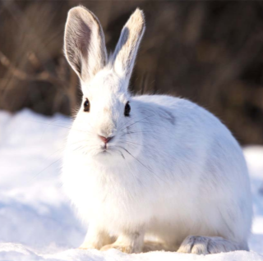
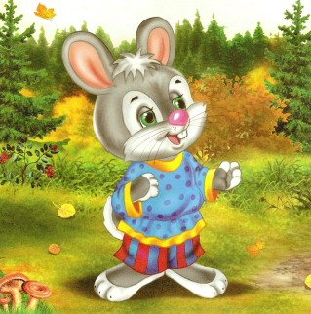
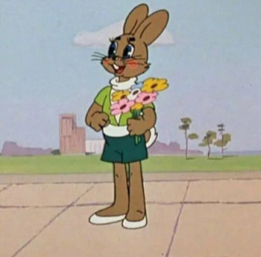
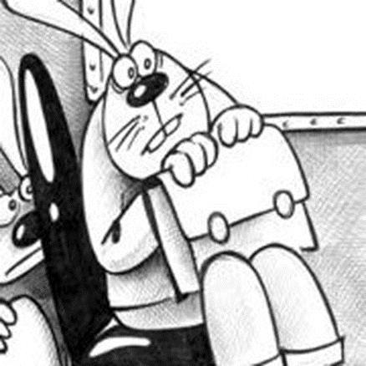
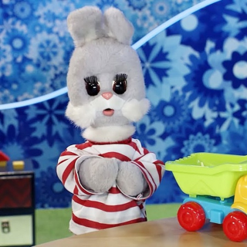
?
?
?
?
?

Slide 4
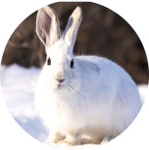
«Зайцы» Лев Толстой
Зайцы лесные по ночам кормятся корою деревьев, зайцы полевые – озимыми и травой, гуменники – хлебными зёрнами на гумнах. За ночь зайцы прокладывают по снегу глубокий, видный след. Для зайцев охотники – и люди, и собаки, и волки, и лисицы, и вороны, и орлы. Если бы заяц ходил просто и прямо, то поутру его сейчас бы нашли по следу и поймали; но заяц труслив, и трусость спасает его.
Заяц ходит ночью по полям и лесам без страха и прокладывает прямые следы; но как только приходит утро, враги его просыпаются: заяц начинает слышать то лай собак, то визг саней, то голоса мужиков, то треск волка по лесу и начинает от страху метаться из стороны в сторону. Проскачет вперёд, испугается чего-нибудь – и побежит назад по своему следу. Ещё услышит что-нибудь – и со всего размаха прыгнет в сторону и поскачет прочь от прежнего следа. Опять стукнет что-нибудь – опять заяц повернётся назад и опять поскачет в сторону. Когда светло станет, он ляжет.
Наутро охотники начинают разбирать заячий след, путаются по двойным следам и далёким прыжкам и удивляются хитрости зайца. А заяц и не думал хитрить. Он только всего боится.
Озимые – растения, семена которых вносятся в почву осенью.
Гуменники – зайцы, которые живут на гумнах.
Гумно – площадка для молотьбы сжатого зерна.

Slide 5
Квиз «Какие бывают зайцы?» https://learningapps.org/watch?v=ppgrj06m224

Slide 6
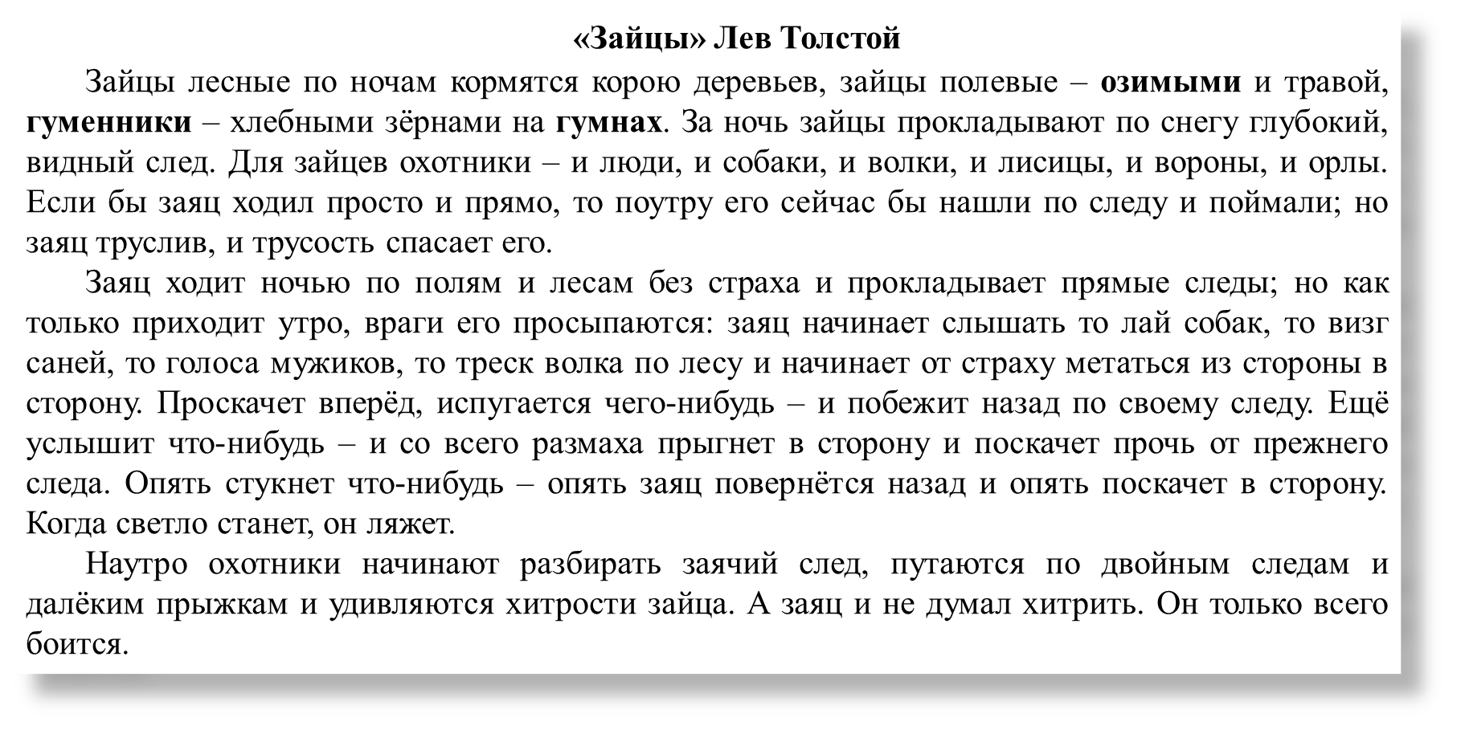
Особенности текста | «Да», «нет» | Примеры
Изобразительно-выразительные средства
Термины
Чувства
Есть автор
Обучение, кругозор

Slide 7
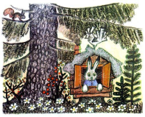
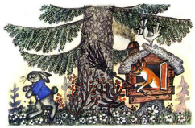
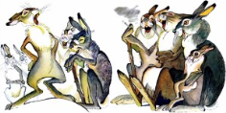
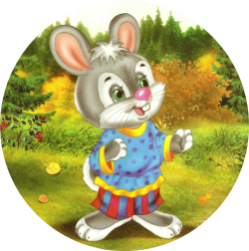
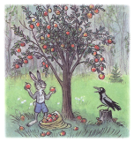
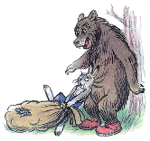
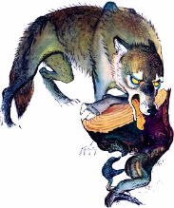
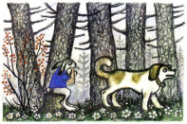
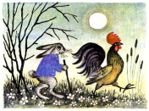
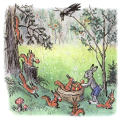
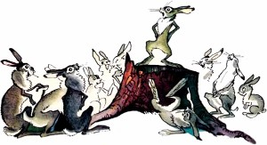
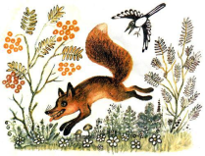
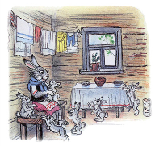
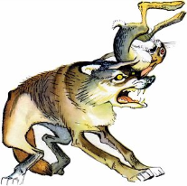
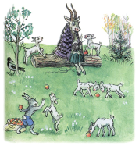
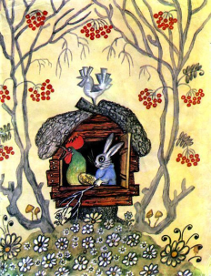
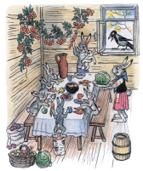
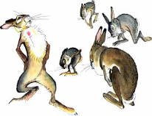
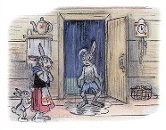
«Сказка про храброго Зайца - длинные уши, косые глаза, короткий хвост»
Д. Мамин-Сибиряк
«Лиса, заяц и петух»
Русская народная сказка
«Мешок яблок»
В. Сутеев
смекалистый ловкий дружелюбныйдобрый защищающий
добрый
доверчивый
трусливый
хвастун находчивый шустрый становится храбрым

Slide 8
Зайца ноги
За двумя зайцами
Зайца видно
кормят.
погонишься, ни одного не поймаешь.
по ушам.

Slide 9
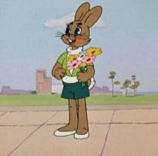
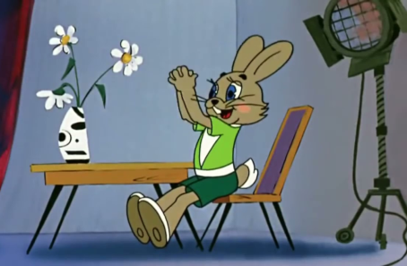
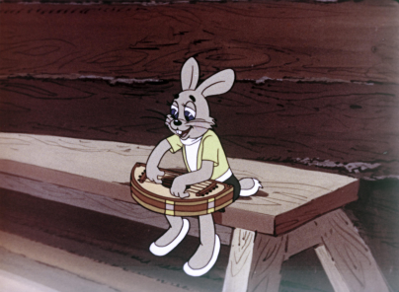
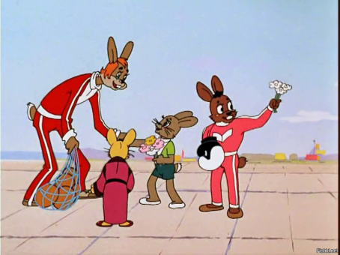
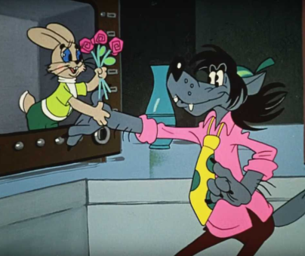

Slide 10
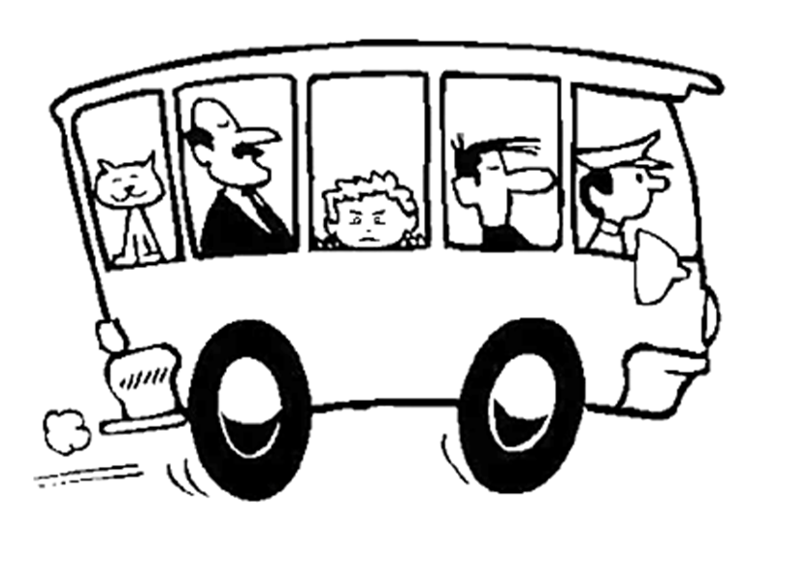
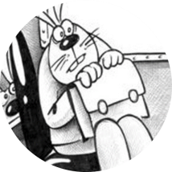

Slide 11
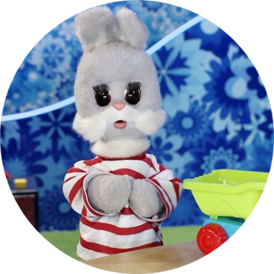
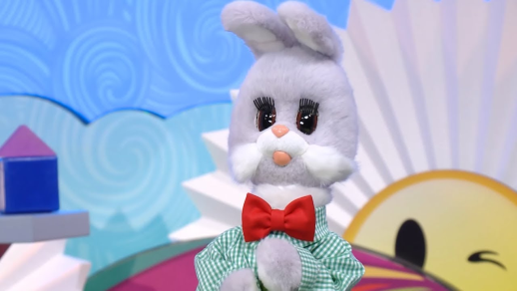
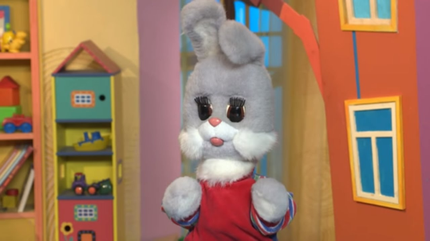
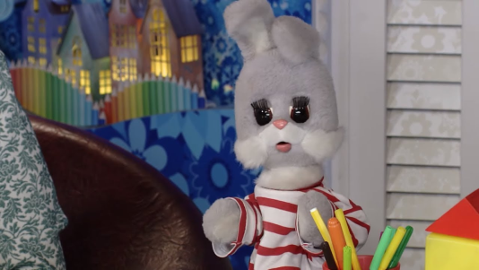

Slide 13
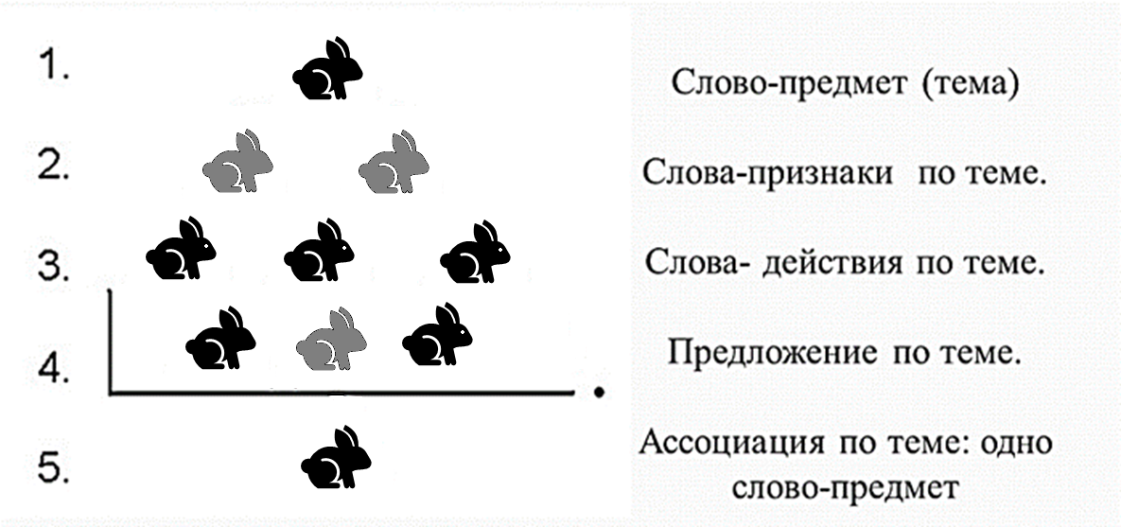

Slide 14
***
Когда-то давным-давно жил-был … . За тридевять земель, на самой высокой горе в мире … . Это был … . Однажды случилось так, что … .
И пришлось ему … . Задумался … . Делать нечего … . Стали жить поживать, да добра наживать.

